Slide 1
爐管新人學習進度報告
2020.07.06 ~ 2020.07.17

Slide 2
報告內容
一、兩周內爐管PM 內容
二、WAT Run貨流程
三、GRD 研磨流程
四、GRD MPM流程
五、貼膠機
六、撕膠機
七、OSC-1 振盪槽

Slide 3
一、兩周內爐管PM內容
日期 | 機台 | 內容
07/06 (一) | LP-T8 | SPM
07/07 (二) | LP-P3 | BPM
07/08 (三) | WSIX-1A | PM
07/09 (四) | GRD-2 | MPM(change wheel)
07/10(五) | F20 | Change Torch
07/13(一) | LP-N3 | BPM
07/14 (二) | F25 | BPM
07/15 (三) | LP-T1 | SPM
07/16 (四) | N/A | ERT訓練
07/17 (五) | GRD-3 | MPM

Slide 4
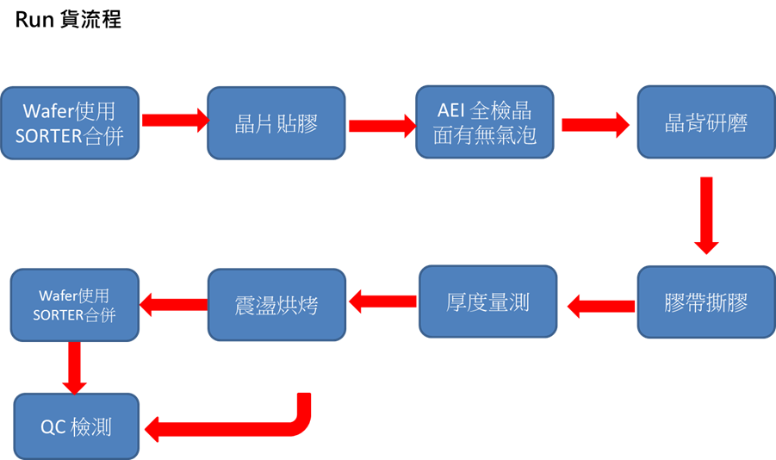
二、WAT Run貨流程

Slide 5
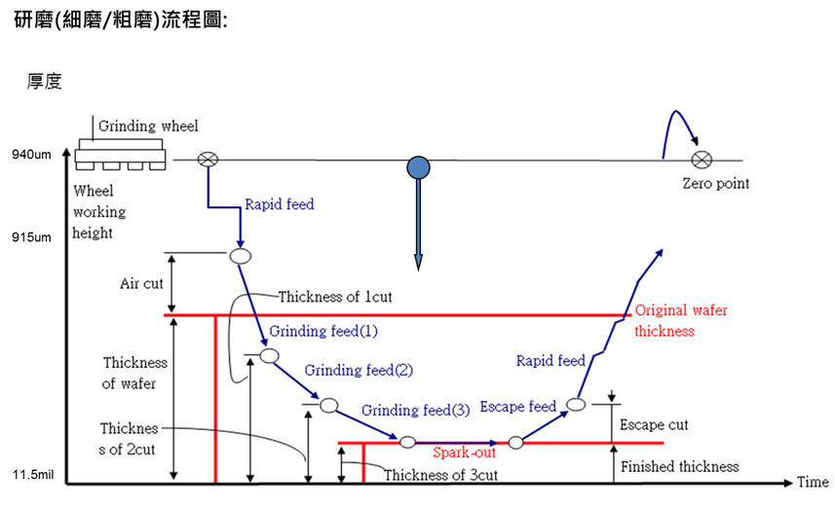
三、GRD 研磨流程

Slide 6
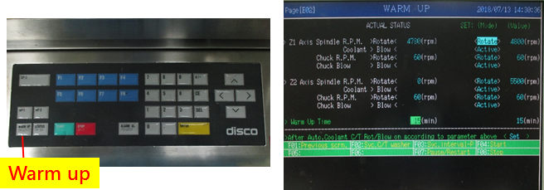
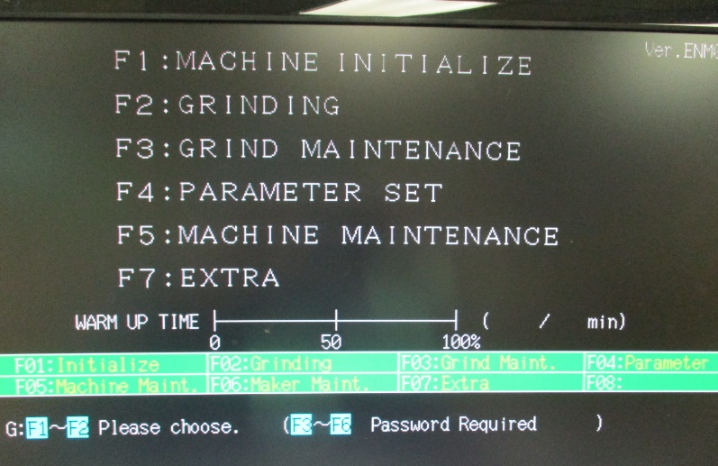
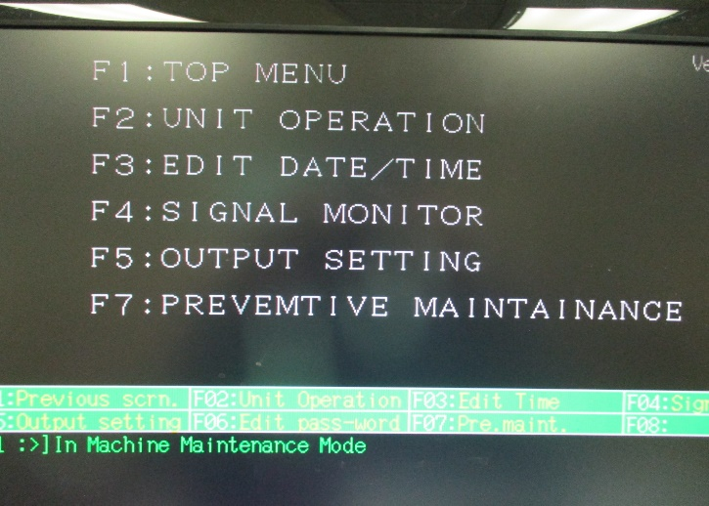
四、GRD MPM流程
進入Warm up畫面，按 F8 (Stop) 將Spindle停止旋轉。
回到首頁，按F5進入Machine Maintenance，再按F2進入Unit Operation，選擇T-ARM後按Enter，Spindle將自動升至上方。

Slide 7
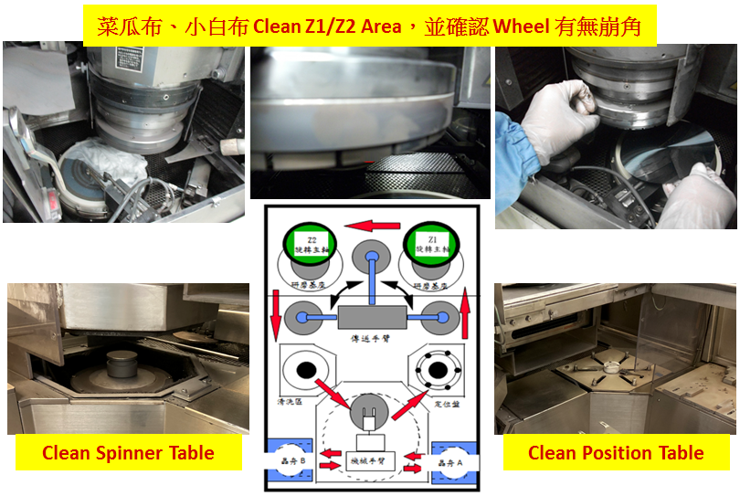
3. 此時即可開啟Z1/Z2的門，開始清潔的動作。
(注意Chuck table必須以小白布蓋上，避免清潔時遭到異物堵塞及汙染)

Slide 8
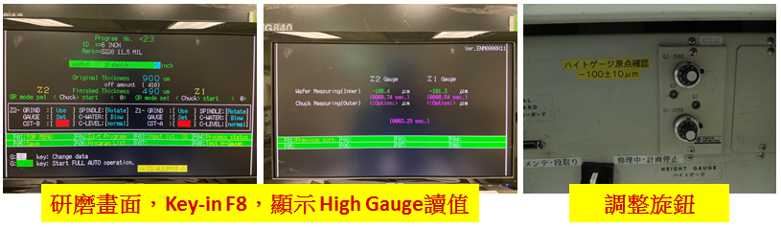
4. 至首頁按下Status，確認Wheel狀況。
5. 確認 High Gauge 是否符合規範：100±10μm。

Slide 9
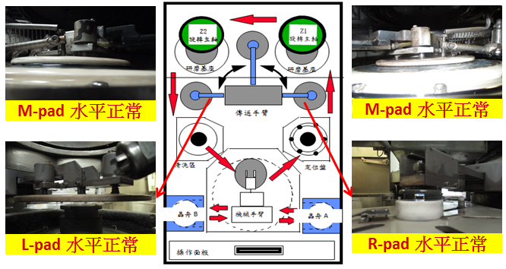
6. 將Controller至前方接上，並進入Unit Operation操作T-arm檢查
動作是否正常。

Slide 10
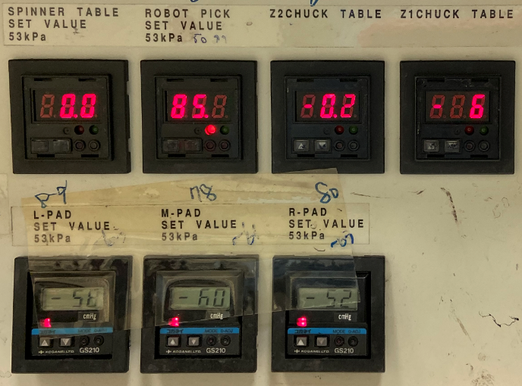
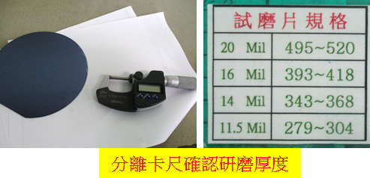
7. 確認真空設定值，逐項執行檢查並記錄。
8. 完成後Initial機台，並執行Warm up。
9. 使用較薄的Wafer測試傳送，傳送前需先
至Parameter Set->Other，移動至No.37
按下Sel鍵將程式解鎖，執行No.37程式確
認傳送，完成後還原程式設定。
10.選取試磨程式，試磨檔片並測量厚度確認
Range。

Slide 11
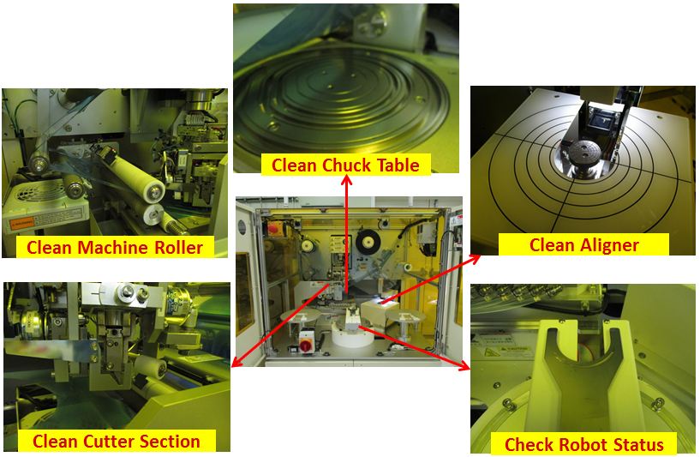
五、貼膠機
機臺外部及機臺周圍清潔，使用無塵布沾 IPA (異丙醇)擦拭，依照貼膠機每月保養記錄表，逐項執行檢查並記錄。
Machine Hardware 以無塵布沾 IPA (異丙醇)擦拭、檢視有無異常。

Slide 12
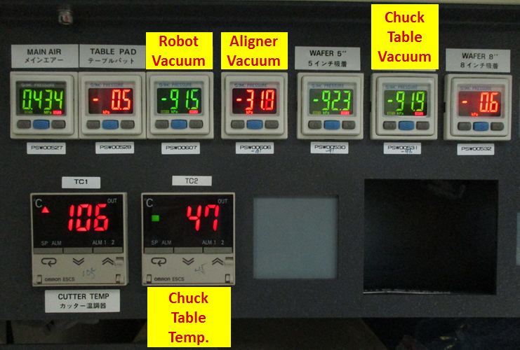
3. 確認真空設定與溫度設定值，逐項執行檢查並記錄。

Slide 13
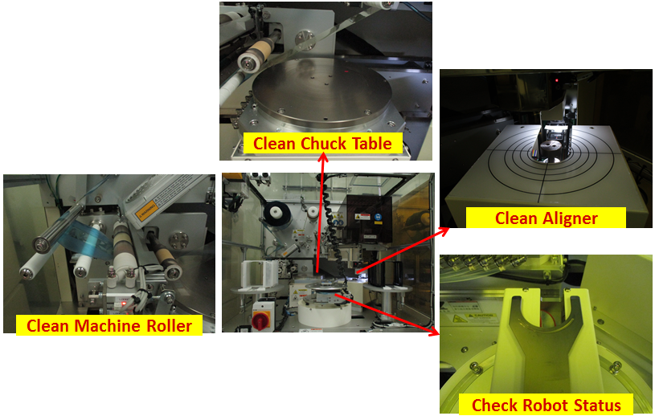
六、撕膠機
1. 機臺外部及機臺周圍清潔，使用無塵
布沾 IPA (異丙醇)擦拭，依照撕膠機每
月保養記錄表，逐項執行檢查並記錄。
2. Machine Hardware 無塵布沾 IPA (異
丙醇)擦拭、檢視有無異常。

Slide 14
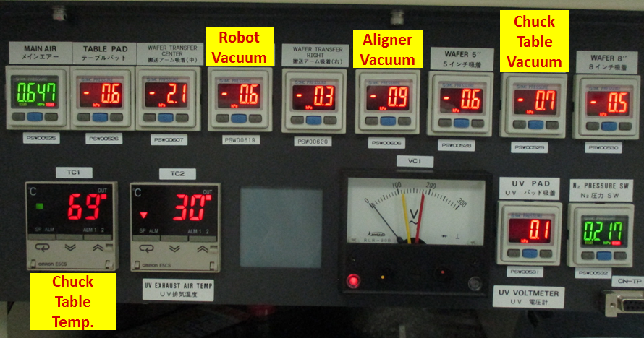
3. 確認真空設定與溫度設定值，逐項執行檢查並記錄。

Slide 15
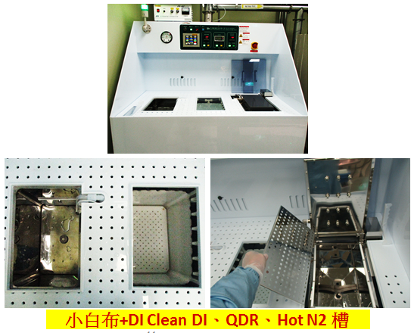
七、OSC-1 振盪槽
依照振盪槽每月保養記錄表，保養時排水清潔內部，逐項執行檢查並記錄。

Slide 16
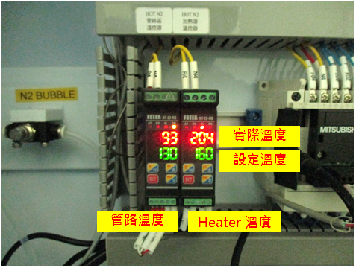
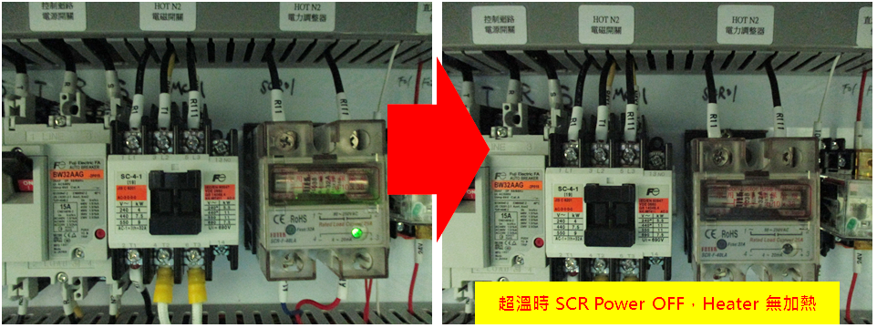
超溫功能測試：
→ 確認 HOT N2 Heater、管路設定溫度
Interlock，溫度高於設定時停止加熱。
↓ 超過設定溫度時，燈號滅，即 SCR
Power OFF，Heater 無加熱。

Slide 17
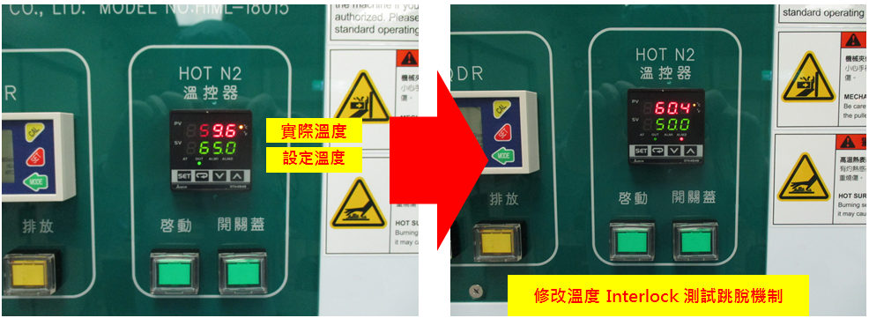
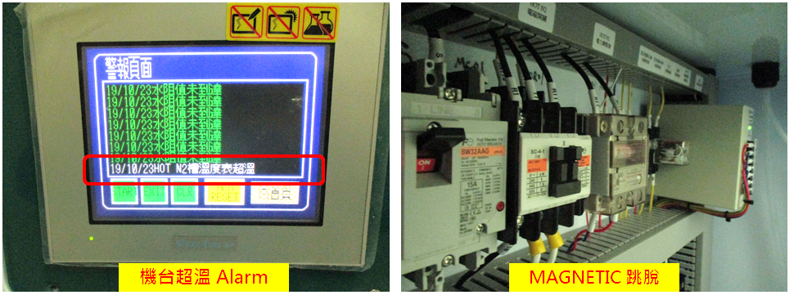
3. 確認 HOT N2 Tank 溫度 Interlock：
確認實際溫度，修改溫度 Interlock 大於 10 度
確認 Alarm 是否啟動、MAGNETIC 是否跳脫

